Slide 1
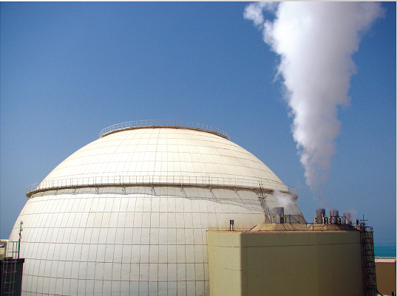
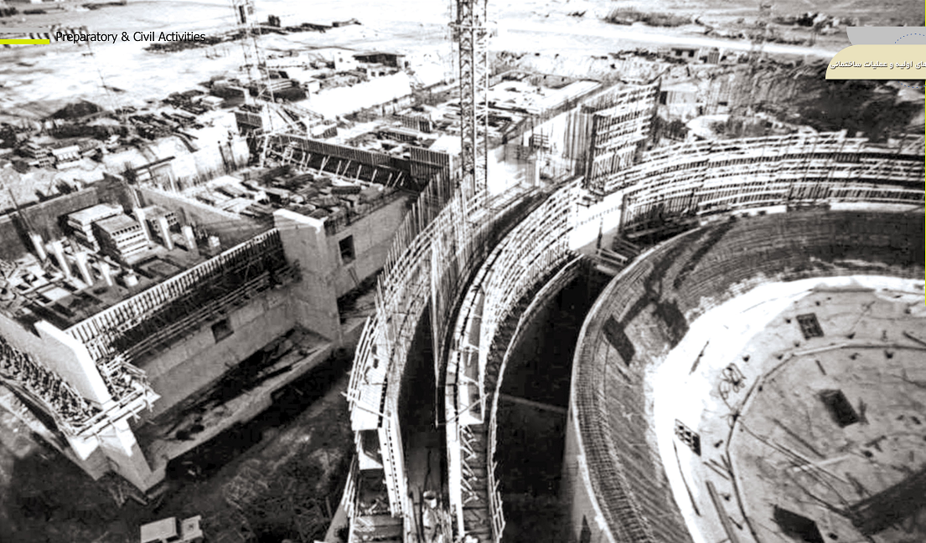
بسم الله الرحمن الرحیم

Slide 2
راکتور و نیروگاه های هسته ای
چرخه سوخت
پژوهشگاه
سازمان انرژی اتمی ایران
فنآوری های پیشرفته
کاربرد
پرتوها

Slide 3
تپنا
ادیس
سورنا
تولید و توسعه انرژی اتمی
پژوهشکده راکتور
ساخت تجهیزات
راهکار
سبا نوین انرژی
بهره برداری بوشهر
افق هسته ای

Slide 4
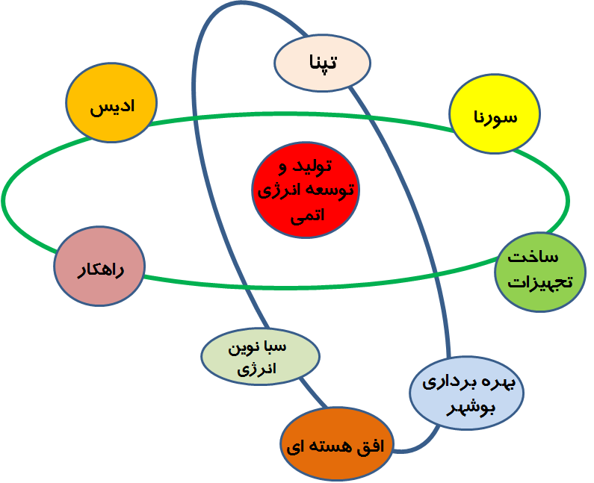
وظايف و ماموریتها
انجام هرگونه فعاليت در راستاي مطالعات، احداث و بهره‌برداري ايمن از نيروگاه‌هاي هسته‌اي و تامين سوخت هسته‌اي.
بررسي و تدوين پيشنهادهاي لازم در زمينه راهبردها، سياست‌ها و برنامه‌هاي بلندمدت و ميان مدت صنعت برق هسته‌اي و ارايه آن‌ها به سازمان انرژي اتمي ايران.
اجراي راهبردها، سياست‌ها و برنامه‌هاي سازمان انرژي اتمي ايران در راستاي اهداف شركت.
بررسي و از كاراندازي نيروگاه‌هاي هسته‌اي و تاسيسات مربوط و نظارت برآن‌ها.

Slide 5
وظايف و ماموریتها
حمايت و همكاري در ساخت وسايل، ادوات، تجهيزات، اجزا و تاسيسات مورد نياز نيروگاه‌هاي هسته‌اي و كليه مشتقات مربوط به آن‌ها در داخل كشور.
خريد و فروش انرژي برق نيروگاه‌هاي هسته‌اي.
انجام تحقيقات و مطالعات لازم در زمينه انرژي اتمي، سرمايه‌گذاري، مشاركت، مديريت، نظارت، ريسك‌پذيري، حمايت مالي و اعتباري، فعاليت‌هاي تجاري و بازرگاني و انجام هرگونه معاملات، واردات و صادرات خدمات، تجهيزات، قطعات و ماشين‌آلات در اين زمينه.

Slide 6
وظايف و ماموریتها
سرمايه‌گذاري در توليد، انتقال و فروش برق حاصل از نيروگاه‌هاي هسته‌اي در داخل و خارج كشور.
حمايت و سرمايه‌گذاري و تشويق نسبت به مطالعات و تحقيقات در زمينه انتقال فناوري نيروگاه‌ها و تاسيسات برق هسته‌اي.
حمايت و سرمايه‌گذاري در فعاليت‌ها و تحقيقات و مطالعات لازم در زمينه تامين سوخت نيروگاه‌هاي هسته‌اي با رعايت قوانين و مقررات مربوط.

Slide 7
وظايف و ماموریتها
ايجاد ارتباط و يا انعقاد قرارداد با مراجع بين‌المللي، شركت‌ها و موسسات خارجي و داخلي در زمينه نيروگاه‌هاي هسته‌اي به منظور استفاده صلح‌جويانه از انرژي هسته‌اي مطابق ضوابط بين‌المللي و نظام ايمني هسته‌اي كشور و با رعايت قوانين و مقررات مربوط.
تهيه و تنظيم مقررات، استانداردها و دستورالعمل‌هاي لازم براي حسن اجراي امور و استفاده بهينه از امكانات و تاسيسات صنعت برق هسته‌اي و ارايه آنها به مراجع ذيربط جهت تصويب.

Slide 8
وظايف و ماموریتها
حمايت، سرمايه‌گذاري و تشويق فعاليت‌هاي آموزشي و پژوهشي در زمينه‌هاي تخصصي مرتبط با صنعت برق هسته‌اي.
تربيت نيروي انساني متخصص و مورد نياز در داخل و يا خارج كشور و برگزاري كارآموزي و دوره‌هاي آموزشي لازم با انعقاد قرارداد آموزشي و كارآموزي با اشخاص حقيقي و حقوقي داخل و خارج كشور در چارچوب قوانين و مقررات مربوط.
انجام كليه امور مهندسي، طراحي، ساخت، ايجاد و نصب تاسيسات آب شيرين‌كن با استفاده از فناوري هسته‌اي در كشور و بهره‌برداري از آنها.

Slide 9
تولید
و توسعه
تکمیل واحد يكم نيروگاه اتمي بوشهر
رديف | شرح فعاليت | تاريخ انجام
1 | سوخت‌گذاري مجدد | در تاريخ 20 فروردين 1390 آغاز و در 24 فروردين 1390 پايان يافت.
2 | تست مجدد 35 بار مدار اول و تست 20 بار مدار دوم | 3 ارديبهشت 1390
3 | ورود به مرحله MCL و بحراني كردن راكتور | 18 ارديبهشت 1390
4 | ورود به مرحله С₁ | 11 خرداد 1390
5 | رسيدن توربين نيروگاه اتمي بوشهر به قدرت نامي خود(3000 دور بر دقيقه) | 1 شهريور 1390
6 | اتصال موقت نيروگاه اتمي بوشهر به شبكه برق سراسري | 12 شهريور 1390
7 | رسيدن به توان الكتريكي 460 مگاوات | 15 مهر 1390
8 | آغاز مرحله اول تعميرات PPM | 19 مهر 1390
9 | انجام تست Black out | 28 آذر 1390
10 | رسيدن به توان 75 درصد و ورود به مرحله C2 | 22 بهمن 1390
11 | توليد برق با 90 درصد ظرفيت نامي (850 مگاوات) | 10-9 ارديبهشت 1391
12 | رسيدن توان الكتريكي نيروگاه به 950 مگاوات | 9 ارديبهشت 1391
13 | ورود به مرحله PPM₂ | 10 ارديبهشت 1391
14 | توليد برق با 90 درصد ظرفيت نامي (850 مگاوات) | 10-9 ارديبهشت 1391
15 | اعطاي مجوز ويژه براي ورود به مرحله C₃ از سوي نظام ايمني | 7 خرداد 1391
16 | اتصال به شبكه سراسري برق كشور و ورود به مرحله C₃ | 17 تير 1391
17 | دستيابي به توان 1000 مگاوات | 9 شهريور 1391
18 | شروع تعميرات مرحله سوم (PPM₃) | 9 مهر 1391

Slide 10
تولید
و توسعه
منافع حاصل از بهره‌برداري كامل نيروگاه اتمي بوشهر
توليد بيش از 6500 ميليون كيلووات ساعت برق در سال
صرفه‌جويي حدود 1100 ميليون مترمكعب گاز طبيعي، 270 ميليون ليتر گازوئيل و 350 ميليون ليتر نفت كوره در سال
عدم انتشار انواع آلاينده‌هاي زيست‌محيطي به ميزان حدود 7 ميليون تن

Slide 11
تولید
و توسعه
منافع حاصل از بهره‌برداري كامل نيروگاه اتمي بوشهر
توانمندیهای مدیریتی و سیستمی
توسعه صنایع داخلی

Slide 12
تولید
و توسعه
برنامه‌ريزي توسعه نيروگاه‌هاي هسته‌اي در افق 20 ساله كشور
در راستاي تكليف موضوع جزء (1) بند (ب) ماده 135 قانون برنامه پنجم توسعه، با همكاري شركت توانير، مطالعه در چندين سناريو انچام شد. در سناريوي پايه (3500 دلار بر كيلووات و 7 سال دوره ساخت نيروگاه‌هاي هسته‌اي)، 8000 مگاوات سهم بهينه به نيروگاه‌هاي هسته‌اي اختصاص پيدا كرد. در بدترين حالت، اين سهم، 5000 مگاوات برآورد شده است.
با توجه به عدم اتفاق نظر بر روي هزينه‌هاي اجتماعي/زيست‌محيطي نيروگاه‌هاي فسيلي در مجموعه وزارت نيرو، و با وجود تأثير مثبت آنها در افزايش سهم نيروگاه‌هاي هسته‌اي، اين هزينه‌ها در برآوردها مورد استفاده قرار نگرفت.

Slide 13
تولید
و توسعه
آینده پژوهی و تدوین سناریوهای توسعه نیروگاههای هسته ای
در افق بلند مدت

Slide 14
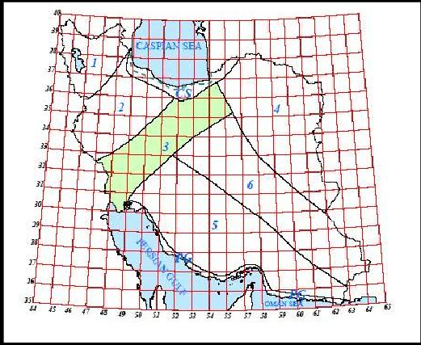
افق
هسته‌ای
مکان یابی توسعه نيروگاه‌هاي هسته‌ای جدید

Slide 15

فرایند مطالعات
مرحله اول
مرحله دوم
منطقه مطالعاتي
نواحي منتخب
نواحي مناسب
(1:250000)
(1:1000000)
معيارهاي دسترسي به منابع آب
مخاطرات زمين‌شناسي
لرزه‌زمينساخت و زلزله
خطرات هواشناسي
اقيانوس‌شناسي
توپوگرافي
زمين‌شناسي و زمين‌ساخت
زيست‌محيطي
توپوگرافي
جمعيت
ساختگاه‌هاي منتخب
ساختگاه‌هاي مناسب
نواحي منتخب اولويت دار
(1:25000)

Slide 16
ساخت تجهیزات
توسعه ساخت داخل تجهيزات مورد نياز نيروگاه‌هاي هسته‌اي
اين پروژه در قالب فازهاي نيازسنجي، امكان‌سنجي، نمونه‌سازي شيرآلات و نمونه‌سازي كابل‌هاي قدرت و كنترل در حال انجام است.
پيشرفت هر یک از اين فازها به شرح زير است:
فاز نيازسنجي: 100%
فاز امكان‌سنجي: 44%
فاز نمونه‌سازي شيرآلات: 70%
فاز نمونه‌سازي كابل‌هاي قدرت و كنترل: 49%

Slide 17
بهره برداری بوشهر
آمادگی برای تحویل موقت واحد و انتقال مسئولیت بهره برداری به طرف ایرانی در سه ماهه اول سال 92

Slide 18
تپنا
آمادگی برای ایفای سهم 50 درصدی در اولین تعمیرات اساسی و تعویض سوخت واحد در سه ماهه سوم سال 92

Slide 19
سبا نوین انرژی
بهره برداری نیروگاه کاشان
بازاریابی و فروش برق نیروگاههای سازمان
احداث بخش بخار نیروگاه کاشان

Slide 20
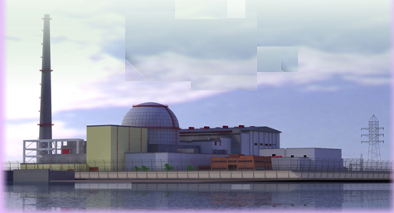
سورنا
طراحي و احداث نيروگاه اتمي 360 مگاواتي دارخوين
تکمیل طراحی مفهومی
تکمیل طراحی پایه
پيشرفت فيزيكي فاز طراحي تفصيلي اين پروژه که در پايان دي‌ماه سال 1389، کمتر از 4 درصد بوده كه در دي‌ماه 1391 به 29 درصد رسيده است.
امكان‌سنجي ساخت تجهيزات اصلي مدار اول

Slide 21
سورنا
پروژه محاسبات پيشرفته
پروژه طراحي راكتور تحقيقاتي از نوع استخري با قدرت 10 مگاوات (IR-10)
پروژه امكان­سنجي طراحي راكتور تحقيقاتي چند منظوره

Slide 22
راهکار
طراحي و احداث راكتور تحقيقاتي IR-40
طراحي راکتور تحقيقاتي از نوع آب سنگين با استفاده از سوخت اکسيد اورانيوم طبيعي و خنک‌‌کننده آب سنگين با قدرت 40 مگاوات در سال 1377 آغاز شد. با پيشرفت بخش طراحي، عمليات اجرايي و تأمين تجهيزات نيز از سال 1383 شروع شد. درصد پيشرفت فيزيكي اين پروژه در پايان دي‌ماه 1391 به 82 درصد رسيده است و در نيمه اول سال 92 راه‌اندازی مقدماتی آن آغاز خواهد شد.

Slide 23
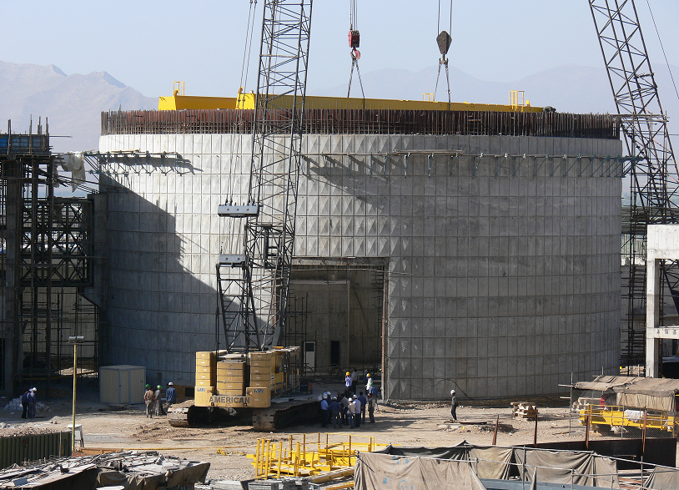
راكتور تحقيقاتي IR-40

Slide 24
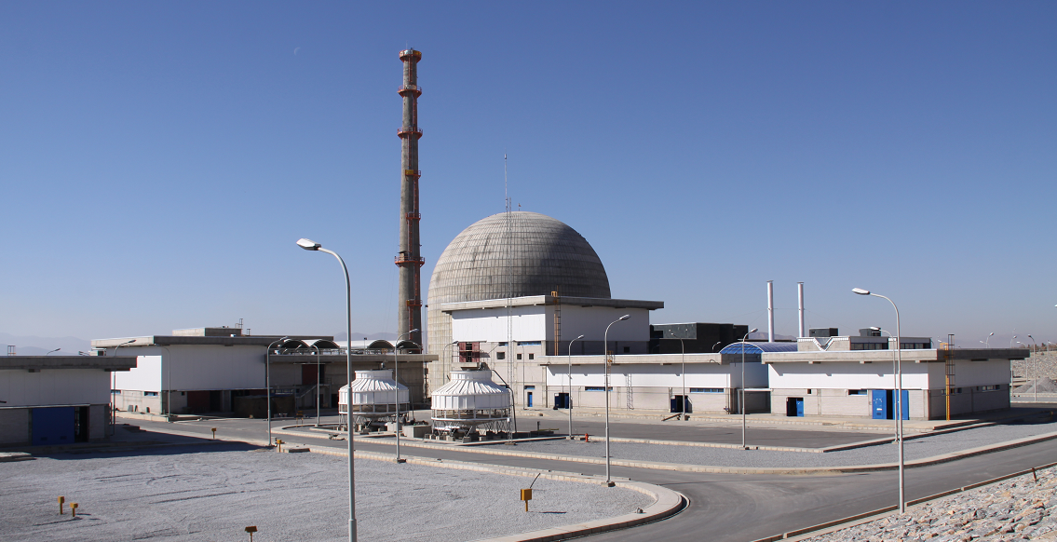
راكتور تحقيقاتي IR-40

Slide 25
فعالیت‌های شرکت
طراحي و مهندسي شبيه‌سازهاي صنعتي ايران (اديس)
پروژه‌هاي شبيه‌سازي:
طراحي و اجراي شبيه‌ساز نيروگاه IR-360 (فازهای 1 و 2 100%)
طراحي و ساخت كنترل پانل آزمايشي سيمولاتور IR-40 (50%)
توليد نرم‌افزار، تأمين، تجهيز، ساخت و راه‌اندازي سيمولاتور راكتور آموزشي (UTRS-1):
دانشگاه صنعتي اميركبير،
صنعتی شریف،
شهيدبهشتي
و آزاد اسلامی

Slide 26
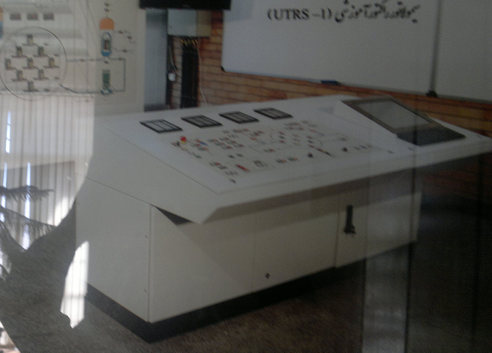
سيمولاتور راكتور آموزشي دانشگاه صنعتي صنعتی شریف،

Slide 27
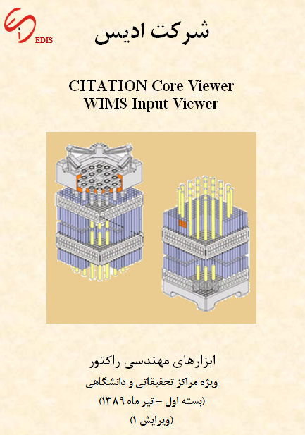
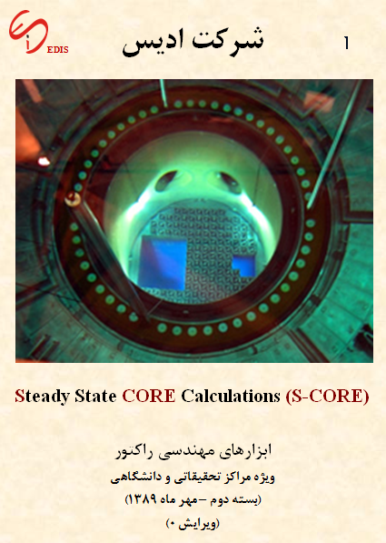
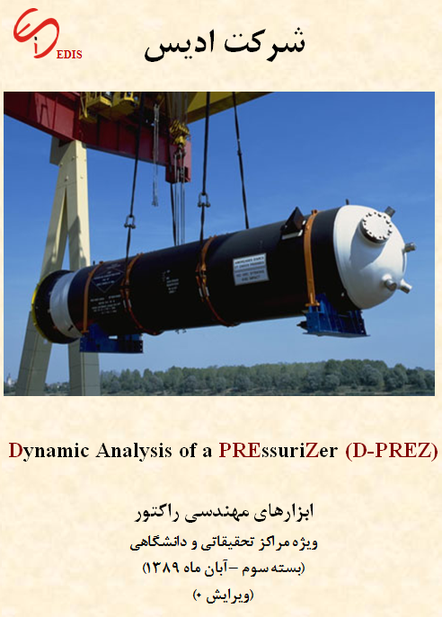
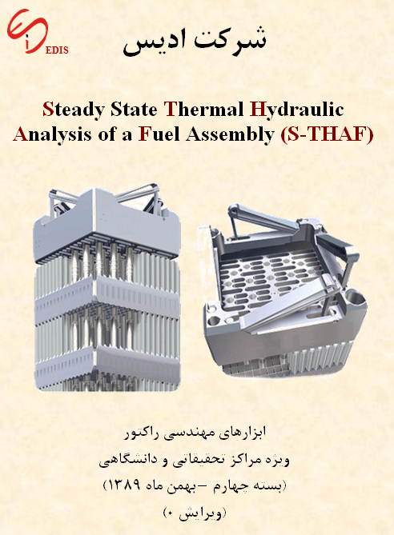

Slide 28
بسته پنجم بهمن ماه 1389:
Steady State Fuel Rod Engineering Design(S-FRED)
بسته ششم خرداد ماه 1390:
& OCM-2) Orthogonal Collocation Method (OCM-1
بسته هفتم مرداد ماه 1390:
Radiation Counter Simulator(RAD-CS)
بسته هشتم مهر ماه 1390:
Dynamic Analysis of a Steam Generator (D-STGN)

Slide 29
بسته نهم آذر ماه 1390:
Pressurized Water Loop 20 bar Compact Simulator (PWL-CS)
بسته دهم ارديبهشت ماه 1391:
Simulation of a Vertical Boiling Channel (S-VEC)
بسته يازدهم شهريور ماه 1391:
Dynamic Analysis of a Steam Turbine (D-STURB)
بسته دوازدهم دي ماه 1391:
Legendre Polynomial Nodal Model (LEGN-1)

Slide 30
انتظارات از مدیران:
شناخت جایگاه خود و الزامات آن
دستیابی و حفظ بالاترین استانداردهای بین المللی در انجام وظایف
استفاده از تجربیات داخلی و جهانی در عین حفظ ابتکار و نوآوری
چشم انداز – ماموریت شرکت – منشور اخلاقی

Slide 31
انتظارات از مدیران مجموعه
  دانش و مهارت‌های تخصصی
  تعامل موثر
  رویکرد نسبت به کار
  مدیریت و سرپرستی
  عملکرد

Slide 32
دانش و مهارت‌های تخصصی
دیدگاه راهبردی
تقویت ارزش‌ها و باورهای اسلامی و ملی
دانش‌کاری
تلاش برای کسب اطلاعات و دانش‌کاری مورد نیاز
توان تجزیه و تحلیل
تجزیه و تحلیل ماموریت و اهداف هر واحد
برخورد تحلیلی با موضوعات کاری در سطوح مختلف
انتظارات از مدیران مجموعه
  دانش و مهارت‌های تخصصی
  تعامل موثر
  رویکرد نسبت به کار
  مدیریت و سرپرستی
  عملکرد

Slide 33
انتظارات از مدیران مجموعه
  دانش و مهارت‌های تخصصی
  تعامل موثر
  رویکرد نسبت به کار
  مدیریت و سرپرستی
  عملکرد
تعامل موثر
قدرت مذاکره و اقناع و رسیدن به تفاهم
شرکت در جلسات با آمادگی کافی
برقراری روابط موثر فردی و جمعی
حفظ و تقویت کرامت انسانی همکاران و برخورد توام با احترام و صداقت با آنان
پاسخگوئی صادقانه و موثر خود و مجموعه تحت سرپرستی به ذی‌نفعان
تماس مستمر با کارکنان تحت سرپرستی در قالب جلسات منظم و یا روش‌های مشابه
تعامل موثر و سازنده با سایر مدیران شرکت و مدیران سازمان
انعکاس مشکلات و نارسائی‌ها به همراه پیشنهادات اصلاحی
تبادل تجربه و انتقال اطلاعات
مشارکت موثر در برنامه مدیریت دانش شرکت

Slide 34
انتظارات از مدیران مجموعه
  دانش و مهارت‌های تخصصی
  تعامل موثر
  رویکرد نسبت به کار
  مدیریت و سرپرستی
  عملکرد
رویکرد نسبت به کار:
برنامه ریزی
تدوین برنامه کاری برای تمامی کارکنان تحت سرپرستی
نظم و انضباط
رعایت قوانین و مقررات و دستورالعمل‌های سازمان و شرکت
حضور به موقع در محیط کار و جلسات
رعایت آراستگی محیط کار
رعایت پوشش مناسب با محیط کار و مسئولیت
خلاقیت و ایجاد بهبود مستمر و تداوم کیفیت
  حمایت از ایده‌های جدید مطرح شده در شرکت
  پیشنهاد اقدامات نو در جهت تحقق اهداف شرکت
  اجرای برنامه‌های بهبود پس از ممیزی‌های داخلی شرکت

Slide 35
انتظارات از مدیران مجموعه
  دانش و مهارت‌های تخصصی
  تعامل موثر
  رویکرد نسبت به کار
  مدیریت و سرپرستی
  عملکرد
رویکرد نسبت به کار:
تصمیم‌گیری و تصمیم‌سازی
اتخاذ به موقع و صحیح تصمیمات لازم در حوزه مسئولیت خود
تولید گزینه‌های مناسب و اطلاعات کافی برای کمک به تصمیم‌گیری‌های شرکت
انعطاف پذیری و قابلیت انعطاف
پذیرش رویه‌ها و روش‌های جدید و انعطاف در برابر تغییر رویه‌های کاری
پذیرش نظرات دیگران و عدم اصرار بی‌دلیل بر نظرات خود
ریسک پذیری
اقدام و پیگیری مستمر علیرغم احتمال عدم دستیابی به نتیجه
تعهد و تعلق به سازمان:
      نگاه به مسئولیت بعنوان فرصتی برای خدمت و پیشبرد اهداف شرکت
      پرهیز از نگاه بخشی و محور قرار ندادن صرفا واحد تحت سرپرستی
      استفاده ار تمام قابلیت‌های خود در جهت انجام مسئولیت، فارغ از محدودیت‌ها
      و مشکلات

Slide 36
انتظارات از مدیران مجموعه
  دانش و مهارت‌های تخصصی
  تعامل موثر
  رویکرد نسبت به کار
  مدیریت و سرپرستی
  عملکرد
مدیریت و سرپرستی
تقسیم کار و بیان انتظارات
تقسیم منصفانه کار بین کارکنان واحد تحت سرپرستی
ایجاد فضای کار گروهی و جلب مشارکت تمام کارکنان در پیشبرد اهداف
نظارت و ارائه بازخورد
اجرای نظام مدیریت عملکرد در حوزه تحت سرپرستی
بهره‌گیری موثر از منابع
تلاش برای استفاده از ابزارهای کارآمد برای انجام مسئولیت‌ها
حساسیت نسبت به هزینه‌ها و جلوگیری از هزینه‌های غیر ضرور
توسعه و به‌سازی نیروی انسانی
تفویض اختیار به کارکنان
برنامه‌ریزی و تلاش برای ارتقاء شغلی و توانمندی‌های کارکنان
توجه به مشکلات کاری و شخصی کترکنان و تلاش برای حل آن‌ها

